Slide 1
3.6 ΚΡΕΑΣ- ΨΑΡΙ- ΟΣΠΡΙΑ

Slide 2
Στην ομάδα του κρέατος ανήκουν οι ακόλουθες τροφές:
κόκκινο κρέας και τα προϊόντα του, δηλαδή μοσχάρι, χοιρινό, αρνί, κατσίκι, και ο κιμάς τους, τα αλλαντικά και τα λουκάνικά τους
τα εντόσθια, όπως συκώτι, πνευμόνια, έντερο
κοτόπουλο, γαλοπούλα, και τα αλλαντικά τους
ψάρι και θαλασσινά σε όλες τις μορφές, δηλαδή φρέσκο, κατεψυγμένο και σε κονσέρβα, αλλά και παναρισμένο ή ψαροκροκέτες
αβγά
όσπρια, δηλαδή οι φακές, όλα τα είδη φασολιού (όπως γίγαντες, μαυρομάτικα, χάντρες), ρεβίθια, φάβα και κουκιά. Σημειώνεται ότι στα όσπρια ανήκει και η σόγια γιατί πρόκειται για είδος φασολιού
υποκατάστατα κρέατος (π.χ. προϊόντα σόγιας για χορτοφάγους).

Slide 3
Το κρέας είναι σημαντική πηγή:
πρωτεϊνών
μετάλλων και ιχνοστοιχείων, όπως σίδηρος, μαγνήσιο και ψευδάργυρος
βιταμινών του συμπλέγματος Β
των ανεπιθύμητων κορεσμένων λιπιδίων, ιδιαίτερα στα παχιά τεμάχιά του (π.χ. μια μπριζόλα με πολύ λίπος στην άκρη, η πέτσα στο κοτόπουλο), γι’ αυτό αφαιρούμε τα κομμάτια με λίπος
χοληστερόλης, η οποία συνοδεύει το ζωικό λίπος.

Slide 4
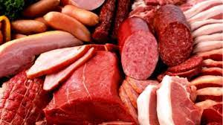
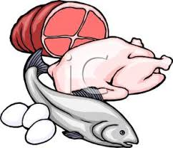
ΛΕΥΚΟ- ΚΟΚΚΙΝΟ ΚΡΕΑΣ
Το κόκκινο κρέας(βοδινό-μοσχάρι, χοιρινό, αρνί, κατσίκι,άλογο,
ελάφι, πέρδικα, φασιανός, στρουφοκάμηλος)
Το λευκό (κοτόπουλο, γαλοπούλα, πάπια, χήνα, ασπράδι, ψάρι)

Slide 5
Διαφορές κόκκινου και λευκού κρέατος
Η βασική τους διαφορά, εντοπίζεται στην περιεκτικότητά τους σε ολικό λίπος και κορεσμένα λιπαρά οξέα, τα λεγόμενα «κακά» λιπαρά, που συνδέονται με αύξηση των επιπέδων λιπιδίων στο αίμα και υψηλότερο καρδιαγγειακό κίνδυνο.

Slide 6
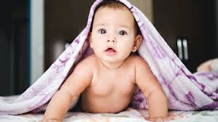
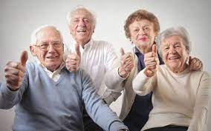
Για τα παιδιά το κόκκινο κρέας είναι καλή πηγή θρεπτικών συστατικών όπως οι πρωτεΐνες, ο σίδηρος και ο ψευδάργυρος.
Το λευκό κρέας είναι χαμηλότερο σε λιπαρά Γι’ αυτό το λόγο, θεωρείται πιο «ελαφρύ» και πιο υγιεινό για τους ενήλικους και κυρίως τους ηλικιωμένους για να ρυθμίσουν την υγεία τους ( καρδιοαγγειακές παθήσεις όπως τριγλυκερίδια, χοληστερίνη, αρτηριοσκλήρυνση,καρκίνος)
/

Slide 7
ΑΥΓΟ

Slide 8
Γιατί τα αβγά μας κάνουν καλό;
Το αυγό μαζί με το γάλα αποτελούν τις μόνες πλήρεις φυσικές τροφές, καθώς περιέχουν όλα τα απαραίτητα συστατικά για μια πλήρη και ισορροπημένη διατροφή.
Συμβάλλουν στην καλή λειτουργία του ανοσοποιητικού συστήματος
Έχουν μεγάλη ικανότητα κορεσμού κι έτσι βοηθούν στη διατήρηση υγιούς βάρους
Συμβάλλουν στην σωστή ανάπτυξη του εμβρύου στη διάρκεια της
εγκυμοσύνης
Αποκαθιστούν τον μυϊκό ιστό και περιορίζουν τη μυϊκή απώλεια
Έχουν ευεργετική δράση για την εγκεφαλική λειτουργία
Ενισχύουν την όραση και προλαμβάνουν την εκφύλιση της ωχράς κηλίδας.

Slide 9
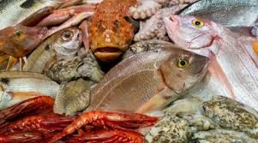
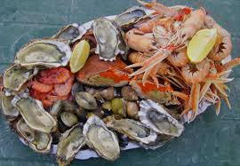
ΨΑΡΙΑ
Α. ΣΠΟΝΔΥΛΩΤΑ:Στην κατηγορία αυτή περιλαμβάνονται όλοι εκείνοι οι οργανισμοί που φέρουν σπονδυλική στήλη όπως είναι: τα ψάρια, τα αμφίβια, τα ερπετά, τα πτηνά και τα θηλαστικά. Εκτός της σπονδυλικής στήλης ιδιαίτερο μάλιστα γνώρισμα αυτών των οργανισμών είναι η ύπαρξη γνάθου
Β.ΜΑΛΑΚΙΑ,ΟΣΤΡΑΚΟΔΕΡΜΑ:Χταπόδια, σουπιές, καλαμάρια, θράψαλα, γαρίδες , μύδια, χτένια, κυδώνια, σαλιγκάρια

Slide 10
ΘΡΕΠΤΙΚΗ ΑΞΙΑ ΨΑΡΙΩΝ
πολύ καλή πηγή πρωτεΐνης
πολύ καλή πηγή μετάλλων/ιχνοστοιχείων, όπως ιωδίου,φώσφορο, σελήνιο
τροφή χαμηλή σε λιπαρά.
ω-3 πολυακόρεστα λιπαρά οξέα, τα οποία μειώνουν τη χοληστερόλη και δρουν αντιπηκτικά στο αίμα, ελαττώνοντας έτσι τον κίνδυνο σχηματισμού θρόμβων.
Τα μαλάκια (καλαμαράκια, γαρίδες, σουπιές) και τα οστρακοειδή (μύδια, αχιβάδες) περιέχουν αρκετή χοληστερόλη και μόνο 1% λιπαρά

Slide 11
ΧΑΡΑΚΤΗΡΙΣΤΙΚΑ ΦΡΕΣΚΩΝ ΨΑΡΙΩΝ- ΜΑΛΑΚΙΩΝ
ΔΕΝ ΑΓΟΡΑΖΟΥΜΕ ΑΚΕΦΑΛΑ ΨΑΡΙΑ
ΤΑ ΒΡΑΓΧΙΑ ΝΑ ΕΊΝΑΙ ΚΟΚΚΙΝΑ, ΟΣΟ ΠΕΡΝΑΝΕ ΟΙ ΜΕΡΕΣ
ΓΙΝΟΝΤΑΙ ΚΑΦΕΤΙ Ή ΚΙΤΡΙΝΟ
ΤΟ ΧΡΩΜΑ ΤΗΣ ΣΑΡΚΑΣ ΝΑ ΕΊΝΑΙ ΖΩΗΡΟ ΚΙ ΌΧΙ ΜΟΥΝΤΟ
ΤΑ ΜΑΤΙΑ ΝΑ ΕΊΝΑΙ ΛΑΜΠΕΡΑ ,ΦΟΥΣΚΩΤΑ ,ΚΑΘΑΡΑ
ΠΙΕΣΤΕ ΜΕ ΤΟ ΔΑΧΤΥΛΟ ΤΗ ΣΑΡΚΑ.ΑΜΑ ΕΠΑΝΕΛΘΕΙ ΕΊΝΑΙ ΦΡΕΣΚΟ, ΑΜΑ ΒΟΥΛΙΑΖΕΙ ΞΕΧΑΣΤΕ ΤΟ.
ΑΝ ΜΥΡΙΖΕΙ ΘΑΛΑΣΣΑ ΕΊΝΑΙ ΜΙΑΣ ΜΕΡΑΣ, ΑΜΑ ΜΥΡΙΖΕΙ ΑΜΜΩΝΙΑ ΕΊΝΑΙ ΜΠΑΓΙΑΤΙΚΟ
ΤΟ ΚΕΛΥΦΟΣ ΝΑ ΕΊΝΑΙ ΕΡΜΗΤΙΚΑ ΚΛΕΙΣΤΟ
ΝΑ ΑΝΤΙΔΡΑ ΣΤΟ ΛΕΜΟΝΙ
Η ΣΑΡΚΑ ΝΑ ΕΊΝΑΙ ΠΡΟΣΚΟΛΛΗΜΕΝΗ ΣΤΟ ΚΕΛΥΦΟΣ

Slide 12
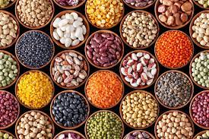
ΟΣΠΡΙΑ
ΕΙΔΗ:
τα φασόλια,
οι φακές,
τα ρεβίθια,
τα κουκιά,
η φάβα
ΜΕΡΙΚΟΙ ΘΕΩΡΟΥΝ ΚΑΙ ΤΟΝ ΑΡΑΚΑ

Slide 13
Η διατροφική αξία των οσπρίων
Οι υδατάνθρακες που περιέχουν τα όσπρια είναι βραδείας απορρόφησης και για τον λόγο αυτό τα όσπρια χαρακτηρίζονται ως τρόφιμα με χαμηλό γλυκαιμικό δείκτη.
Τα όσπρια έχουν υψηλή περιεκτικότητα σε φυτική πρωτεΐνη
Καλή πηγή μετάλλων/ιχνοστοιχείων όπως σιδήρου, φωσφόρου, καλίου και ασβεστίου.
Βιταμίνες του συμπλέγματος Β
Φυτικές ίνες
Καλή λειτουργία του εντέρου
Καρδιοπροστατευτική δράση
Αντικαρκινική δράση
Ρύθμιση του σακχάρου του αίματος

Slide 14
Οι σωστοί συνδυασμοί των οσπρίων
Καλό θα ήταν να συνδυάζουμε τα όσπρια με τρόφιμα που περιέχουν θειούχα αμινοξέα, όπως το ρύζι και οι ξηροί καρποί για να αυξήσουμε τη βιολογική αξία των πρωτεϊνών των οσπρίων.
Για να αυξήσουμε την αφομοίωση του σιδήρου που περιέχουν τα όσπρια από τον οργανισμό, καλό θα ήταν να τα συνδυάζουμε με καλές πηγές βιταμίνης C όπως το λεμόνι και οι ωμές πιπεριές.

